Slide 1
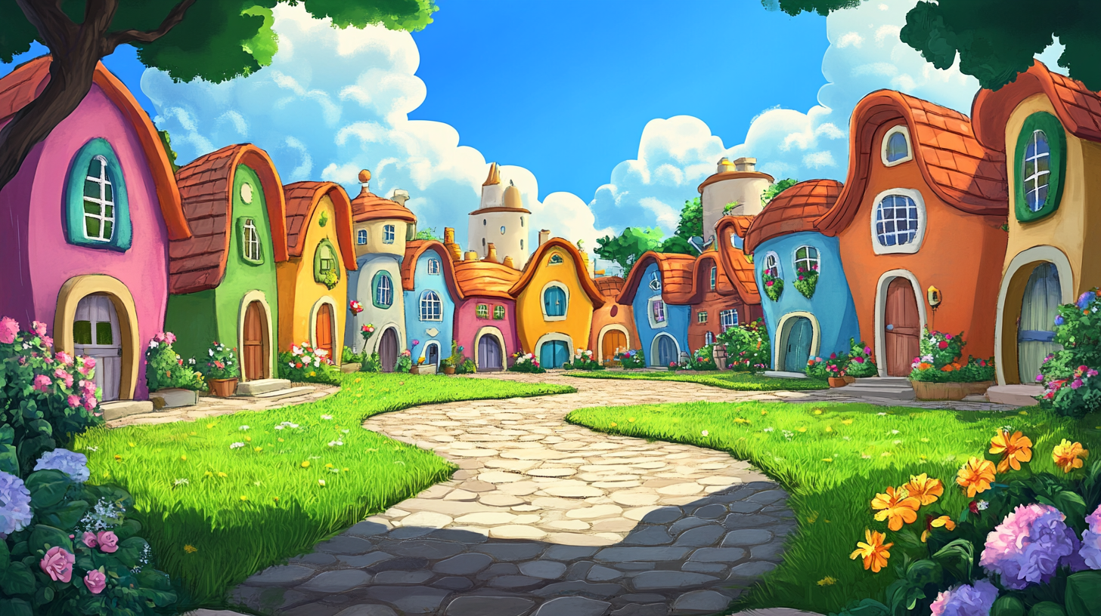







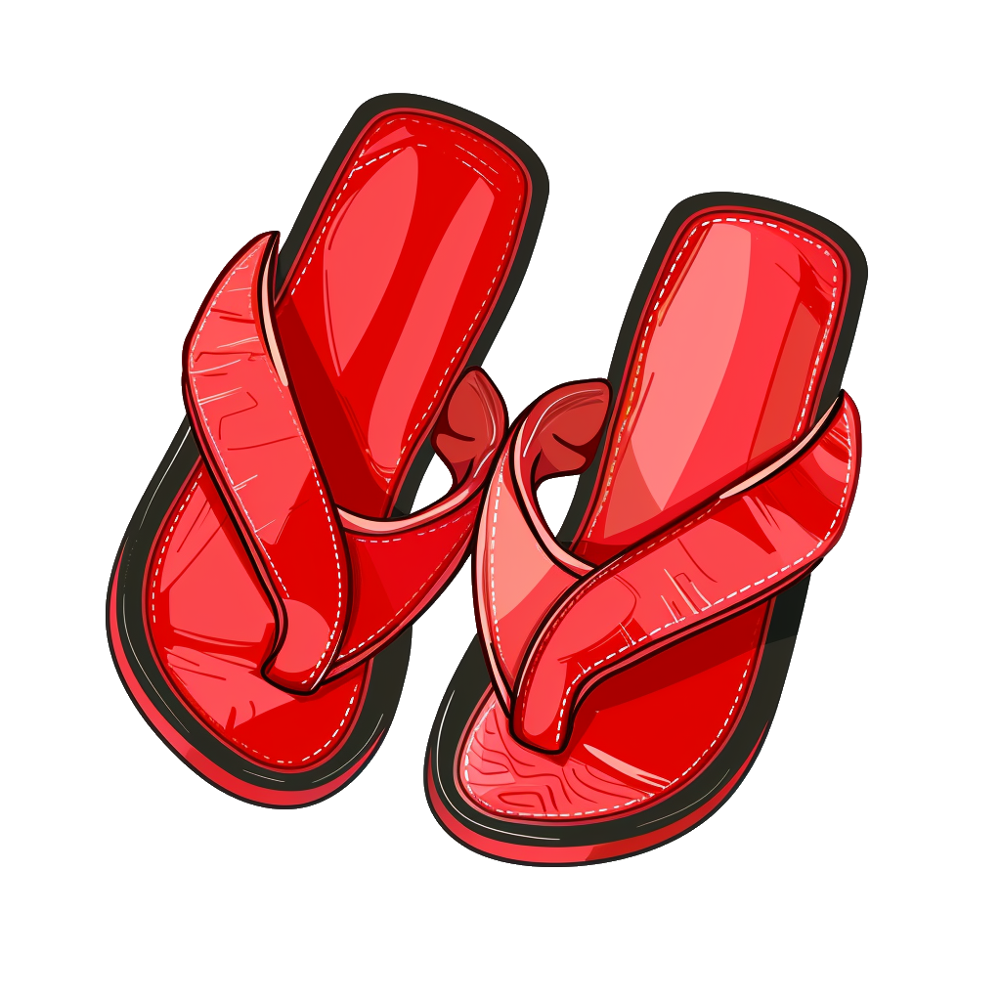

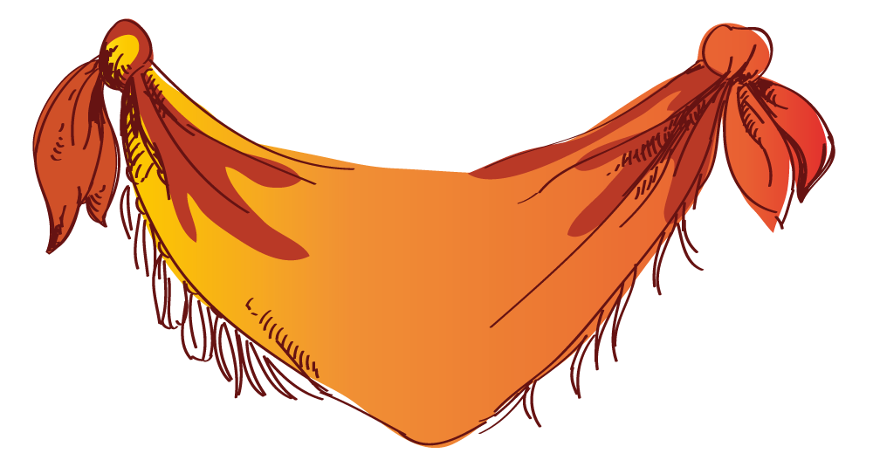

КАПША
РАШФ
МОШЛО
АШУБ
ТИШНА
ЛЬОШАНПЦІ
ТИРОШ
ЛЬША
Notes:
шльопанці

